Slide 1


2019 丁子桓

Slide 2

感恩，让我们珍惜身边的人与事；
感恩，让我们发现身边人的美好；
感恩，让我们在竞争激烈、瞬息万变的社会里品尝人间温暖
……
感恩，让我们在慨叹命运多舛、世事如棋的唏嘘中，赢得一丝清凉的抚触与慰藉……
让我们学会以一颗感恩的清凉心，去接纳这纷繁芜杂的娑婆世界吧！

Slide 3

感恩父母、老师、同窗

Slide 4


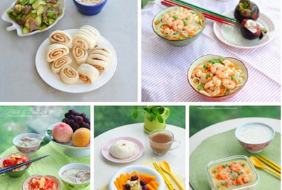

感恩父母
谢谢妈妈为我做的丰盛早餐

Slide 5



感恩父母
谢谢爸爸每天接送我

Slide 6



感恩老师
《致园丁》
你用温暖的心
耕耘着一颗颗幼苗
你用温柔的手
种植下一株株大树
你是夜空里最亮的星
你是孩子们避风的港湾
啊！老师
没有你
人类希望的种子
便会夭折

Slide 7

感恩老师
谢谢老师十几年的教导

Slide 8

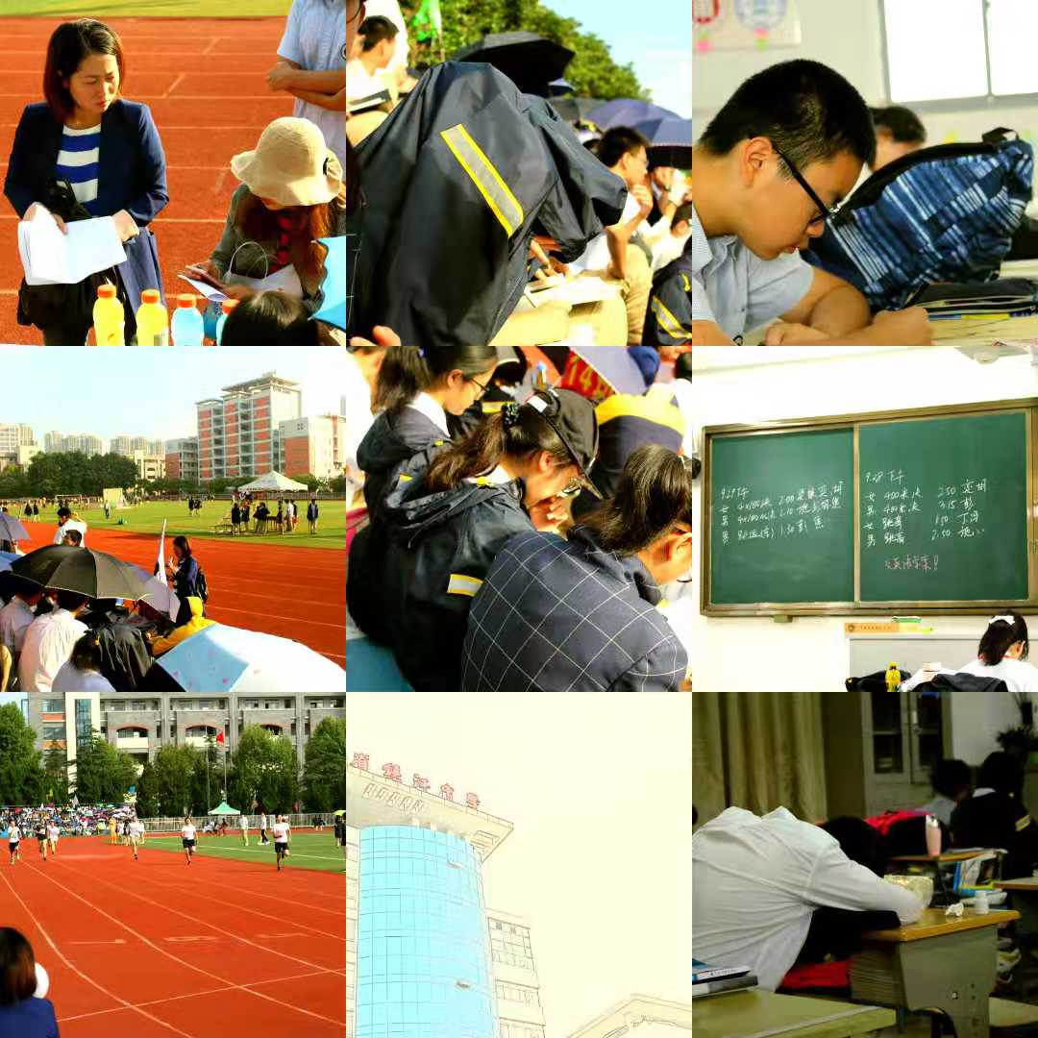

感恩同窗
军训、大会、讲座、小高考、春秋游、聚会、比赛、体检、大大小小的考试、课堂、答疑、课后闲聊、高考
这一切的一切，我怎会忘？
我始终相信

Slide 9

如何感恩？
常回家看看
常回校逛逛
多打电话给父母
多抱抱你的老师
多聚聚你的朋友
Way to
show your blessings

Slide 10

哀哀父母，生我劬劳。
谁言寸草心，报得三春辉。
三载同窗友情深，一别竟是数十年。

